Slide 1
INTRODUCCIÓN AL CÁLCULO
Unidad 3: Funciones
3.1 Sesión virtual
Función lineal.
Aplicación a modelos económicos.

Slide 2
Al finalizar la sesión, el alumno:
Realiza grafica funciones lineales y aplica el concepto de funciones lineales en modelos económicos de costo, ingreso, utilidad, oferta, demanda y depreciación.

Slide 3
Definición de función
Una función f es una regla de correspondencia que, a cada elemento de entrada x de un conjunto, le hace corresponder un único elemento de salida y.
Entrada
x
Salida
y
Reglaf
f(x) se lee “f de x”
Al conjunto de elementos de entrada se le denomina dominio de f y se denota por y al conjunto de los elementos de salida se le denomina rango de f y se denota por .

Slide 4
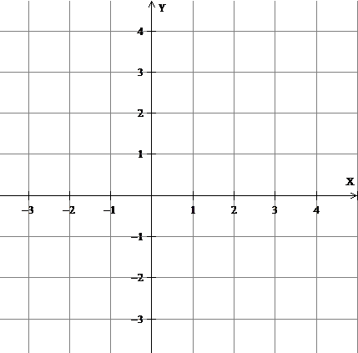
Función Lineal
Regla de correspondencia: f(x) = mx + b
Ejemplo: f(x) = x + 1
f
x | y = f (x) = x + 1
0 | 1
-1 | 0
Dom (f) = R
Ran (f) = R

Slide 5
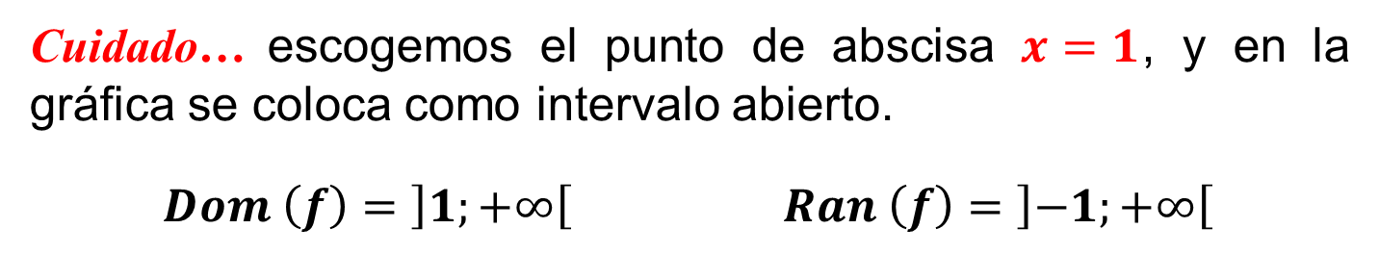
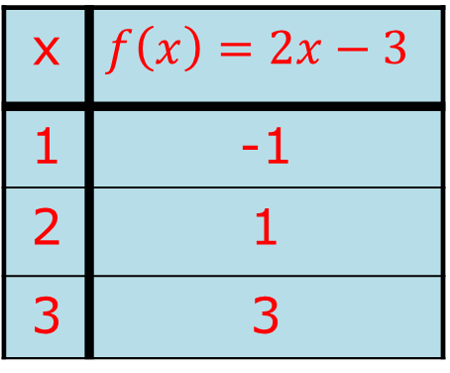
Ejemplo 01:
Trace la gráfica de la función f, realice el análisis gráfico e indique su dominio y rango.
Solución:
x
1 | -1
2 | 1
3 | 3
Como la función lineal es una recta, necesitamos como mínimo dos puntos dentro del dominio de la función f.

Slide 6
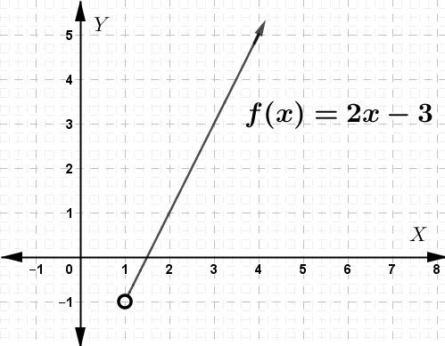

Slide 7
Ejemplo 02:
Trace la gráfica de la función f, realice el análisis gráfico e indique su dominio y rango.

Slide 8
Reto 1:
Trace la gráfica de la función f, realice el análisis gráfico e indique su dominio y rango.

Slide 9
Aplicación de las funciones lineales
Supongamos que el costo unitario de producción de producir x polos es S/ 70, además, el costo fijo de esta fábrica es de S/ 400. Entonces, se puede concluir que el Costo C, depende del número x de polos producidos, mediante la siguiente relación:
x (polos) | C (soles)
0 | 400
1 | 470
2 | 540
5 | 750
.... | ....
Esto significa que el costo es una función de x, lo cual se representa por
es la regla de correspondencia de la función.

Slide 10
Reto 2:
El costo C (en dólares) de fabricar x artículos está dado por la ecuación C (x) = 45x + 6000. Cada artículo puede venderse en $ 60.
Encuentre una ecuación que exprese el ingreso I obtenido al vender x artículos.
¿Cuál es el ingreso por vender 500 artículos?
Encuentre la ecuación que expresa la utilidad U obtenida al fabricar y vender x artículos.

Slide 11
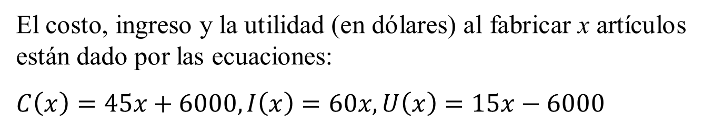
Reto 2:
El costo, ingreso y la utilidad (en dólares) al fabricar x artículos están dado por las ecuaciones:
$C\left(x\right)=45x+6000, I\left(x\right)=60x, U\left(x\right)=15x−6000$
¿Se obtendrá ganancia o pérdida al vender 500 artículos?
Calcule el volumen mínimo de producción (V. M. P.)

Slide 12
Reto 2:
El costo, ingreso y la utilidad (en dólares) al fabricar x artículos están dado por las ecuaciones:
$C\left(x\right)=45x+6000, I\left(x\right)=60x, U\left(x\right)=15x−6000$
Grafíquelas en un mismo plano.

Slide 13
Depreciación
Un automóvil se deprecia linealmente $ 1 000 por año y tiene un valor de $10 400 después de 4 años.
Determine el valor de la pendiente de la recta que modela valor del automóvil en cualquier año.
¿Qué significa el valor de la pendiente?
Determine la ecuación de la recta que exprese el valor del automóvil en cualquier año.

Slide 14
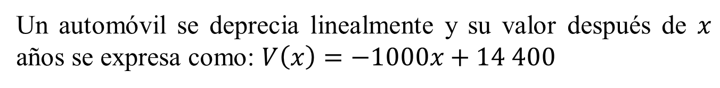
Depreciación
Un automóvil se deprecia linealmente y su valor después de $x$ años se expresa como: $V\left(x\right)=−1000x+14 400$
Grafique dicha ecuación.
¿Cuál es el valor del automóvil después de 6 años?

Slide 15
Aplicación : Oferta y Demanda lineales
Las leyes de Oferta y Demanda son modelos económicos que relacionan el precio de un bien y la cantidad de artículos.
La Demanda representa el comportamiento de los consumidores. Representa la cantidad de artículos que ellos están dispuestos a comprar para cada valor del precio.
La Oferta representa el comportamiento de los productores. Refleja la disposición que tienen de ofrecer bienes o servicios a cambio de un pago o reconocimiento expresado en un precio

Slide 16
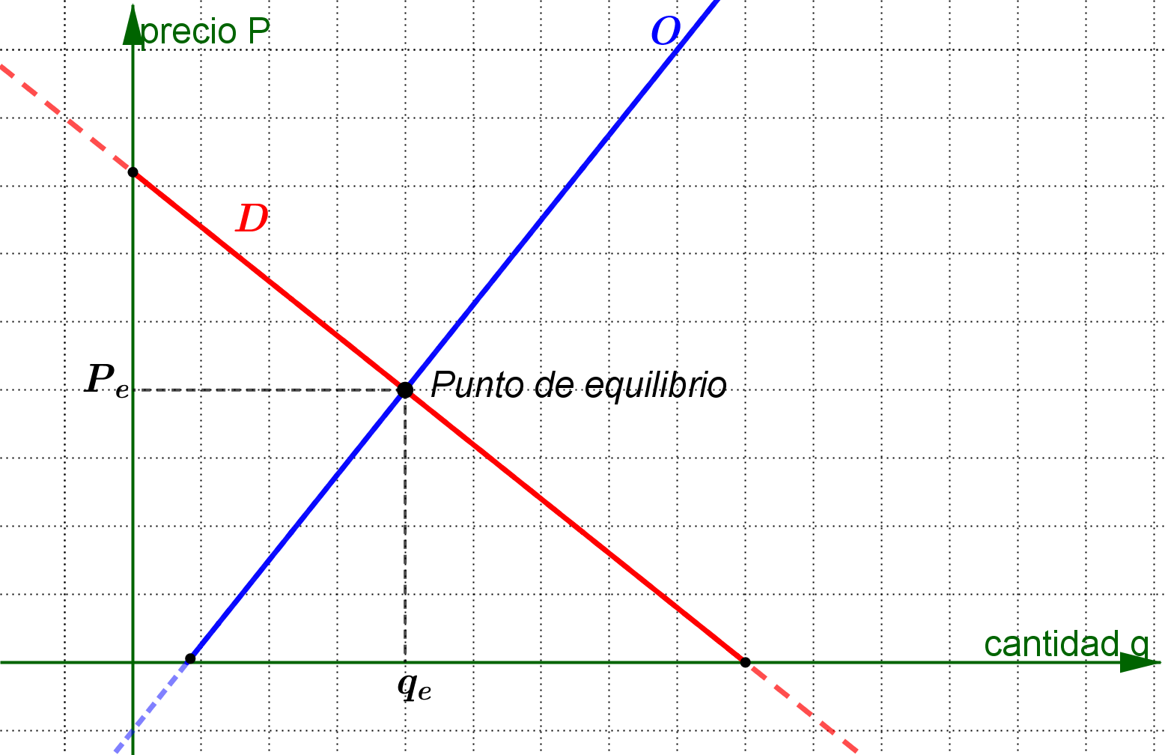
Oferta y Demanda lineales

Slide 17
Ejemplo 2
Cuando el precio es de S/. 80 se podrían vender 10 relojes y si el precio es de S/. 60 se podrían vender 20. Si la demanda se comporta linealmente, desarrolle los siguientes planteamientos:
¿Cuál es la ecuación de la demanda?
m = -2 p = -2q + 100
b) Grafique la ecuación de la demanda.

Slide 18
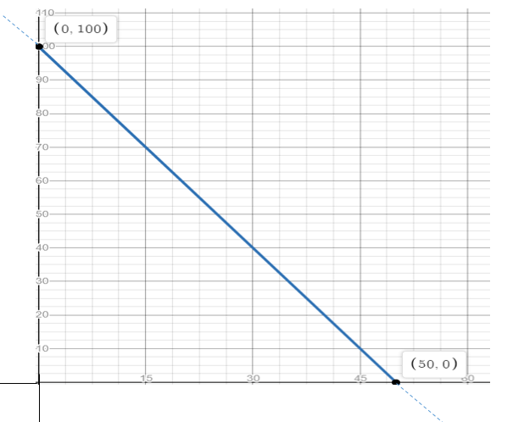
p (precio)
q (cantidad)

Slide 19
Ejemplo 3
Suponga que el precio p (en dólares) y la cantidad demandada q (en cientos de unidades) para un artículo están relacionados por p =150-5q. Si el precio p (en dólares) y la cantidad ofertada q (en cientos de unidades) se relacionan por p =10q+30, desarrolle los siguientes planteamientos:
a) Determine la cantidad y el precio de equilibrio.
b) ¿Cuál será la diferencia entre el precio de oferta y el precio de demanda para 500 unidades?
c) Trace la gráfica de la oferta y la demanda.

Slide 20


Pregunta de reflexión
Sea p + 2q = 50 y p – 3q = 20, ¿cuál de las ecuaciones representa una ley de demanda?
Sea el I(q)=20q y U(q)=8q-300 ¿Cuál es el valor del $C_{u}$ y del $C_{f}$ en este modelo de C,I,U?
Sea V = – 5000 + 40 t y V = 5000 - 40 t .
¿Cuál de las ecuaciones representa una depreciación lineal?

